Slide 1
CES-28 Fundamentos de Engenharia de Software Conceitos Básicos de Orientação a Objetos

Slide 2
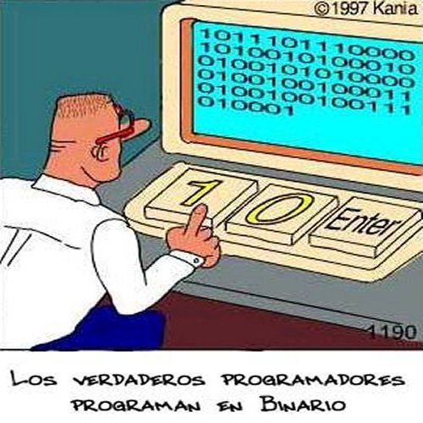

Slide 3
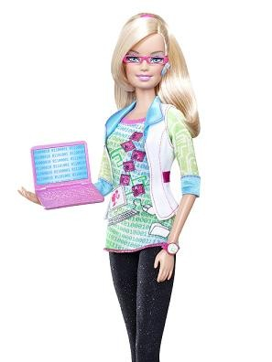
Engenheira de Computação, a nova profissão da Barbie lançada em 2010

Slide 4
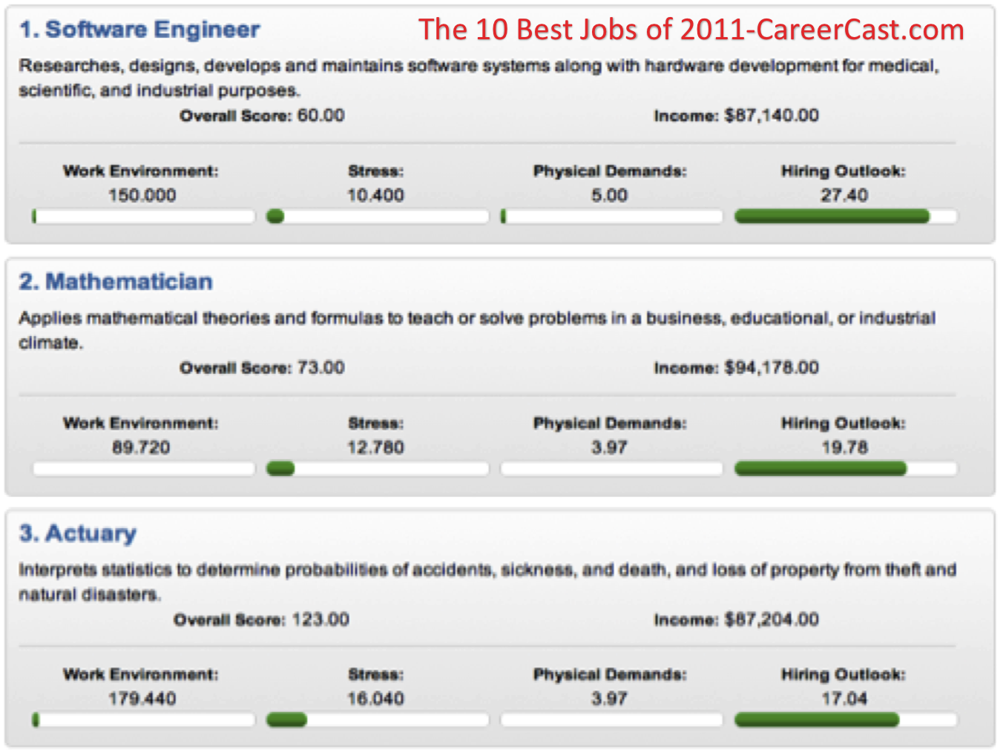

Slide 5
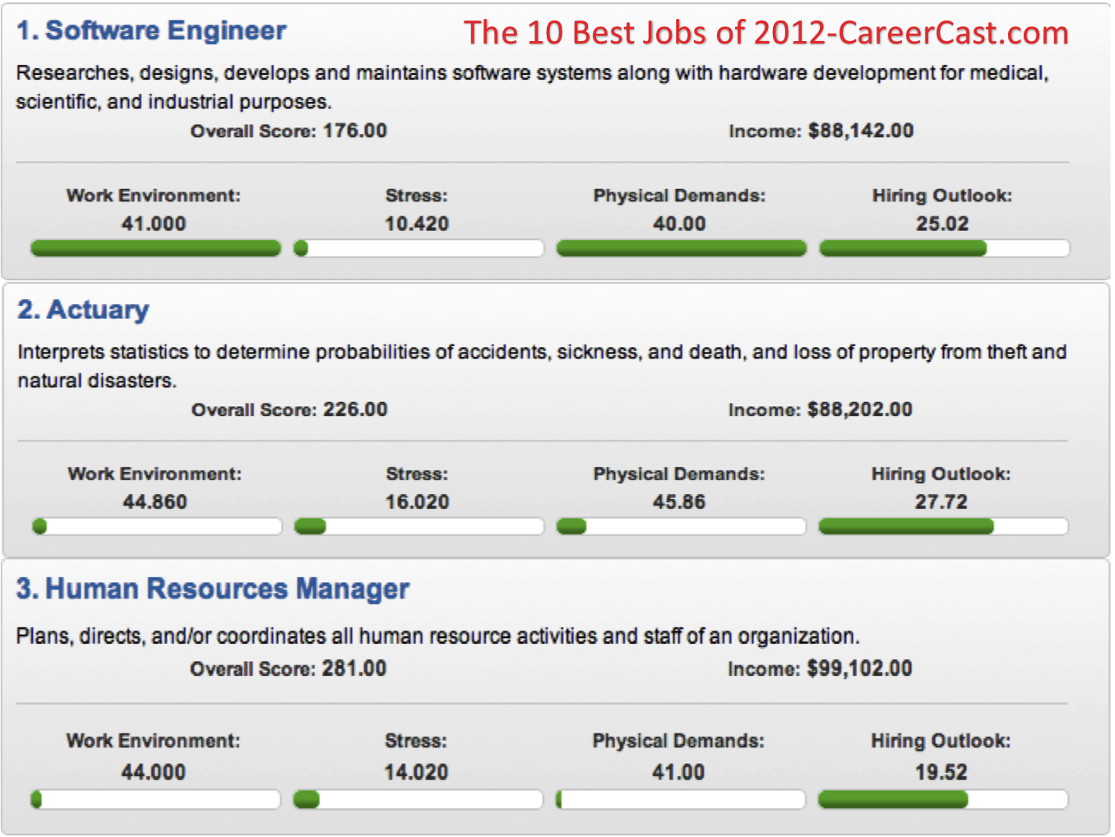

Slide 6

Soft Eng, não “programmer” em 10º: Comp. Sys. Analyst em 13º: network admin

Slide 7
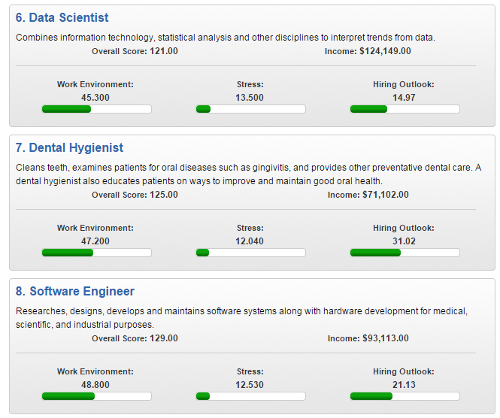
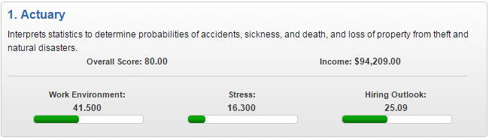

Slide 8
Objetivos Instrucionais
O aprendiz é capaz de definir responsabilidades de classes óbvias
O aprendiz identifica classes e associações de classes em diagramas de classes da UML 2.0

Slide 9
Atividade 1
Provinha sobre os conceitos básicos de orientação a objetos em Java
Tempo: 20m - Individual

Slide 10
Atividade 2
Propor os passos de um processo simples para o desenvolvimento de programas orientado a objetos em Java
Tempo: 5m
Em grupo de 3

Slide 11
Uma Solução para a Atividade 2
Análise → Especificação de Requisitos →Casos de Uso da UML
Projeto → Diagrama de Classes → Padrões de Projeto
Código Fonte → Refatoração
Testes → Testes de Unidade e de Sistema

Slide 12
CACHORRO
CLASSE: Pessoa, Animal,
Coisa, Conceito ou Evento
relevante ao sistema
em questão
INSTÂNCIA / OBJETO
Rex Bidu • • •

Slide 13
CARTEIRO
CLASSE: Pessoa, Animal,
Coisa, Conceito ou Evento
relevante ao sistema
em questão
INSTÂNCIA / OBJETO
João José • • •

Slide 14
Atividade 3
Definir as ações que um cachorro faz ou sabe
Definir as ações que um carteiro faz ou sabe
Tempo: 2m
Em grupo de 3

Slide 15
Uma Solução para a Atividade 3
Cachorro protege casa
Cachorro late
Cachorro ataca carteiro
...
Carteiro entrega cartas
Carteiro foge de cachorros
• • •

Slide 16
Atividade 4
Definir as ações que uma pessoa faz ou sabe
Definir as ações que um ponto gráfico faz ou sabe
Tempo: 5m
Em grupo de 3

Slide 17
Uma Solução para a Atividade 4
Ações que uma pessoa faz ou sabe
Sabe o nome
Sabe a idade
Pensa
Anda
Dança
…

Slide 18
Uma Solução para a Atividade 4
Ações que um ponto gráfico faz ou sabe
Sabe sua posição (coordenadas)
Sabe sua cor
Move-se
Compara-se a outro ponto
…

Slide 19
RESPONSABILIDADE
Constitui o que a classe faz ou sabe:
O que um objeto faz = ação que ele realiza!
O que um objeto sabe = conhecimento que ele mantém

Slide 20
Atividade 5
Identifique as responsabilidades das classes Cachorro e Carteiro
Identifique as responsabilidades das classes Pessoa e Ponto Gráfico
Tempo: 05m
Em grupo de 3

Slide 21
Uma Solução da Atividade 5
Cachorro protege casa
Cachorro late
Cachorro ataca carteiro
…
Carteiro entrega cartas
Carteiro foge de cachorros
…
Cachorro
Proteger casa
Latir
Atacar carteiro
Entregar cartas
…
Carteiro
Entregar cartas
Fugir de cachorros
…

Slide 22
Uma Solução da Atividade 5
Pessoa sabe o nome
Pessoa sabe a idade
Pessoa pensa
Pessoa anda
...
Ponto Gráfico Sabe posição
Ponto Gráfico sabe cor
Ponto Gráfico move-se
Ponto Gráfico compara-se
...
Pessoa
Sabe o nome
Sabe a idade
Pensa
...
Ponto Gráfico
Sabe posição
Sabe cor
Move-se
...

Slide 23
Atividade 6
Identifique as responsabilidades da classe Carta (de baralho)
Tempo: 3m
Em grupo de 3

Slide 24
Uma Solução para a Atividade 6
Sabe o naipe
Sabe o valor
Sabe a cor
Sabe se está virada para baixo ou para cima
Vira para cima ou para baixo
Desenha a parte de cima
Desenha a parte de baixo
...

Slide 25
Atividade 7
Identifique as responsabilidades da classe Conta Corrente
Tempo: 03m
Em grupo de 3

Slide 26
Uma Solução para a Atividade 7
Sabe o número da conta
Sabe o valor do saldo atual
Credita valor ao saldo atual
Debita valor do saldo atual
É possível retirar determinado valor?

Slide 27
Atividade 7
Identifique a lógica ou as ações das seguintes responsabilidades da classe Conta Corrente:
Credita valor ao saldo atual
Debita valor do saldo atual
É possível retirar determinado valor?
Tempo: 05m
Em grupo de 3

Slide 28
Atividade 8
Identifique as responsabilidades da Classe Banco
Tempo: 3m
Em grupo de 3

Slide 29
Uma Solução para a Atividade 8
Sabe as contas ativas
Registra uma conta nova
Apresenta os números das contas ativas
Obtém o saldo total do Banco

Slide 30
Atividade 9
Dada a Classe Banco, que congrega diversas contas, identifique a lógica das seguintes responsabilidades:
Apresenta os números das contas ativas
Obtém o Saldo Total do Banco
Tempo: 05m
Em grupo de 3

Slide 31
Uma Solução para a Atividade 9
Apresenta os números das contas ativas
O objeto Banco, através da responsabilidade “Sabe as contas ativas” do próprio objeto, fica sabendo quais são as contas correntes ativas. Para cada conta ativa, ele pede que ela lhe informe o seu nr. de conta, uma vez que cada conta corrente “sabe o número da conta”! Então o objeto apresenta o número da conta obtido e passa para outra conta, se houver!

Slide 32
Uma Solução para a Atividade 9
Obtém o saldo total do Banco
O objeto Banco, através da responsabilidade “Sabe as contas ativas” do próprio objeto, fica sabendo quais são as contas correntes ativas. Para cada conta ativa, ele pede que ela lhe informe o seu saldo de conta atual, uma vez que cada conta corrente “Sabe o valor do saldo atual”! Então o objeto usa esse valor para calcular o saldo total e passa para outra conta, se houver!

Slide 33
COLABORAÇÃO
Para realizar a lógica de uma dada responsabilidade:
Um objeto da classe pode realizar a tarefa sozinha
ou
Solicitar a colaboração de objetos de outra(s) classe(s)

Slide 34
Atividade 10
Olhando a solução da Atividade 9, uma colaboração corresponde efetivamente a que em termos de classes e responsabilidades?
Exemplifique duas colaborações de uma responsabilidade da classe Banco
Tempo: 5m - Individual

Slide 35
Uma Solução para a Atividade 10
Uma colaboração corresponde a uma responsabilidade de classe servidora
A responsabilidade “Obtém o saldo total do Banco” do objeto Banco faz uso da responsabilidade “Sabe as contas ativas” da própria classe Banco e da responsabilidade “Sabe o valor do saldo atual” da classe Conta Corrente!

Slide 36
Diagrama de Classes UML

Slide 37
Classe em UML: uma Forma de Representação
Nome da Classe
Venda
Atributos e Relacionamentos
- Forma de Pagamento
- Valor
- Data
Responsabilidades
ou Métodos
+ Inserir Item Venda()
+ Totalizar()
+ Emitir Ticket()
+ Emitir Nota Fiscal()
+ Imprimir Nota Fiscal()
Legenda:
- Privado
+ Público
+ Finalizar Impressão Nota Fiscal()
+ Totalizar Impostos()
+ Finalizar Impressão Ticket()
+ Exibir Interface()
+ Excluir Item Venda()

Slide 38
Classe em UML: Outras Formas de Representação
Venda
Venda
+ Inserir Item Venda ( )
+ Totalizar ( )
...

Slide 39
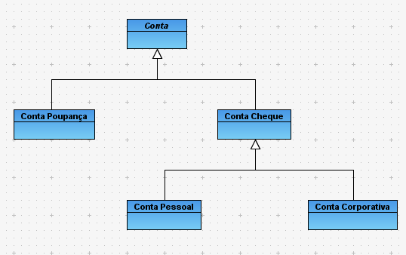
Diagrama de Herança
Classe Abstrata
Classes Concretas

Slide 40
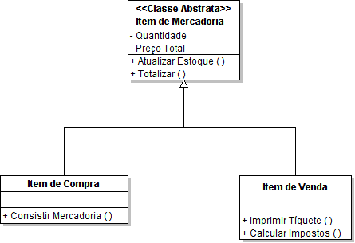
Exemplo de Diagrama de Herança
Relacionamento é-um
Classes concretas

Slide 41
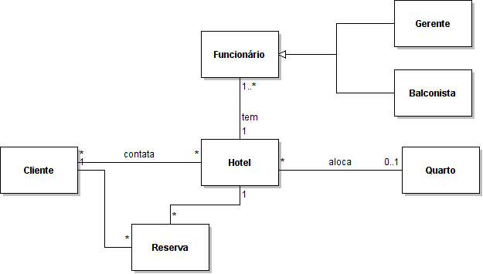
Identificação dos Relacionamentos
Associação

Slide 42
Identificação dos Relacionamentos
Multiplicidade
Obrigatória

Slide 43
Atividade 1: Definir as associações e as multiplicidades
Empresa
Mercadoria
Pessoa

Slide 44
Uma Solução para a Atividade 1
produz
é produzida por
Empresa
Mercadoria
0..*
0..*
0..*
1..*
0..1
0..1
contrata
trabalha para
1..*
1..*
Pessoa

Slide 45

Atividade 2
Defina o tipo de associação entre as classes Carro e Roda e suas multiplicidades!

Slide 46
Uma Solução para a Atividade 2
tem 4
1 pertence
Agregação

Slide 47

Uma Solução para a Atividade 2
desnecessário
pertence
opcional
obrigatório
Agregação

Slide 48
Uma Solução para a Atividade 2
Agregação

Slide 49
Agregação
Tipo especial de associação
Relacionamento tem-um ou todo-parte!
Multiplicidade da classe todo igual a 1!
Objeto parte tem vida independente do objeto todo!
Qual é o código implícito ou arquitetural da agregação?

Slide 50
Agregação: Código Implícito
public class Carro{
public Carro (Roda r1, Roda r2, Roda r3, Roda r4){
_r1 = r1;
_r2 = r2;
_r3 = r3;
_r4 = r4;
}
...
private Roda _r1, _r2, _r3, _r4;
}

Slide 51

Atividade 3
Defina o tipo de associação entre as classes Livro e Capítulo e suas multiplicidades!

Slide 52
Uma Solução para a Atividade 3
tem 1..*
Composição

Slide 53

Uma Solução para a Atividade 3
Composição

Slide 54
Composição
Tipo especial de agregação
Relacionamento tem-um ou todo-parte!
Multiplicidade da classe todo igual a 1!
Objeto parte tem vida dependente do objeto todo!
Qual é o código implícito ou arquitetural?

Slide 55
Composição
public class Livro{
public Livro (˜){
...
}
...
private Capitulo _r1 = new Capitulo(˜);
private Capitulo _r2 = new Capitulo(˜);
private Capitulo _r3 = new Capitulo(˜);
private Capitulo _r4 = new Capitulo(˜);
}

Slide 56
Composição
public class Livro{
public Livro (˜){
_r1 = new Capitulo(˜);
_r2 = new Capitulo(˜);
_r3 = new Capitulo(˜);
_r4 = new Capitulo(˜);
}
...
private Capitulo _r1, _r2, _r3, _r4;
}

Slide 57
Atividade 4
O que diferencia agregação de associação em termos práticos?
Individual
Tempo: 1m

Slide 58
Uma Solução para a Atividade 4
O que diferencia agregação de associação em termos práticos?
Resp.: A agregação é um tipo especial de associação em que o relacionamento entre uma classe e outra é do tipo “tem-um”

Slide 59
Identificação dos Relacionamentos
Associação
agregação

Slide 60
Atividade 5
O que diferencia agregação de composição em termos práticos?
Grupo: 2
Tempo: 3m

Slide 61
Uma Solução para a Atividade 5
O que diferencia agregação de composição em termos práticos?
Resp.: A composição é um tipo especial de agregação; contudo, na agregação o objeto parte tem vida independente do objeto todo, enquanto na composição o objeto parte tem vida dependente do objeto todo!!

Slide 62
Identificação dos Relacionamentos
Associação
composição
agregação

Slide 63
Atividade 6
O que significa o objeto parte ter vida independente do objeto todo?
O que significa o objeto parte ter vida dependente do objeto todo!!
Tempo: 4
Grupo: 3

Slide 64
Uma Solução para a Atividade 6
O que significa o objeto parte ter vida independente do objeto todo?
Resp.: Se o objeto todo for destruído, as partes continuam sua existência, uma vez que as partes foram criadas fora do objeto todo!

Slide 65
Uma Solução para a Atividade 6
O que significa o objeto parte ter vida dependente do objeto todo!!
Resp.: Se o objeto todo for destruído, as partes são destruídas junto com o objeto todo, uma vez que as partes foram criadas dentro do objeto todo!

Slide 66

Atividade 7
Qual o código implícito da classe Empresa, quando se considera a associação abaixo entre as classes Empresa e Mercadoria?
Tempo: 4
Grupo: 3
produz 1
obrigatório

Slide 67
Uma Solução para a Atividade 7
Class Empresa{
public Empresa (Mercadoria mercadoria){
this.associaMercadoria(mercadoria);
}
private void associaMercadoria (Mercadoria mercadoria){
this.mercadoria = mercadoria;
}
public Mercadoria getMercadoria (){
return mercadoria;
}
...
private Mercadoria mercadoria;
...
}
tipo setter
setMercadoria(˜)

Slide 68
Atividade 7A
Crie uma classe Aplicação, com o objetivo de experimentar a associação das classes Empresa e Mercadoria, criando objetos dessas classes
produz 1

Slide 69
Implementação de Associações
Cada associação deverá criar pelo menos três métodos:
Método para criar a associação – prefixo associa (1) ou adiciona (*) – método setter
Método para destruir a associação – inexistente para multiplicidade 1
Método para obter ou consultar os elementos associados – método getter

Slide 70

Atividade 8
Qual o código implícito da classe Bank, quando se considera a associação abaixo do tipo agregação entre as classes Bank e Account?
Tempo: 4
Grupo: 3

Slide 71
Uma Solução para a Atividade 8
Class Bank{
public Bank (Account account){
this.associaAccount(account);
}
private void associaAccount (Account account){
this.account = account;
}
public Account getAccount (){
return account;
}
...
private Account account;
...
}

Slide 72
Atividade 8A
Compare a solução da Atividade 8 com a da Atividade 7!
O que você constatou?
Tempo: 2m
Individual

Slide 73
Atividade 8B
Crie uma classe Aplicação, com o objetivo de experimentar a associação do tipo agregação das classes Bank e Account, criando objetos dessas classes.

Slide 74

Atividade 9
Qual o código implícito da classe Bank, quando se considera a associação abaixo entre as classes Bank e Account?
Tempo: 4
Grupo: 3

Slide 75
Uma Solução para a Atividade 9
Class Bank{
public Bank (~){
this.associaAccount(New Account(~));
}
private void associaAccount (Account account){
this.account = account;
}
public Account getAccount (){
return account;
}
private Account account;
...
}

Slide 76
Quais são os clientes de uma dada classe em termos de colaboração?

Slide 77
Quais são os clientes de uma dada classe em termos de colaboração?
Outras classes
Subclasse cliente da superclasse!
A própria classe

Slide 78
Quais são os clientes de uma dada classe em termos de colaboração?
Outras classes
A classe Empresa é cliente da classe Mercadoria
A classe Mercadoria é servidora da classe Empresa
Cliente
Servidora
Qual é o código implícito da classe Empresa?

Slide 79
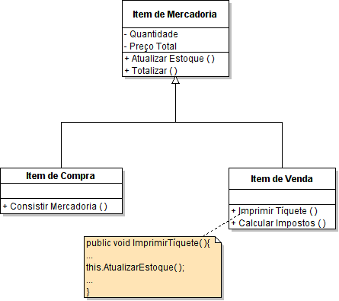
Quais são os clientes de uma dada classe em termos de colaboração?
Subclasse cliente da superclasse!

Slide 80
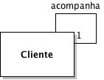
Quais são os clientes de uma dada classe em termos de colaboração?
A própria classe
Acesso ao próprio objeto da dada classe
Acesso a outro objeto da dada classe
Qual é o código
implícito?

Slide 81
Tipos de Responsabilidades
Responsabilidade Pública
Responsabilidade Privada

Slide 82
RESPONSABILIDADE
Lembrando
Constitui o que a classe faz ou sabe:
O que um objeto faz = ação que ele realiza!
O que um objeto sabe = conhecimento que ele mantém

Slide 83
Atividade 10
Caracterize e exemplifique responsabilidade pública

Slide 84
Uma Solução para a Atividade 10
Responsabilidade Pública:
Pode ser solicitada para colaborar com quaisquer instâncias de classes que tenham visibilidade do objeto da classe
Corresponde a colaboração de responsabilidade de instância da própria classe da responsabilidade pública ou de outra classe

Slide 85
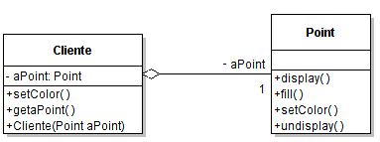
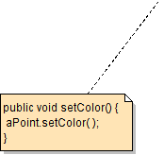

Exemplo
Exemplo de Delegação

Slide 86
Atividade 11
Caracterize e exemplifique responsabilidade privada

Slide 87
Uma Solução para a Atividade 11
Responsabilidade Privada:
É parte do funcionamento interno da classe
Não pode ser solicitada por outras instâncias de quaisquer classes, inclusive da própria classe da responsabilidade privada
>>>

Slide 88
Uma Solução para a Atividade 11 (cont.)
Em especial, não pode ser colaboradora de responsabilidades de instâncias de classes relacionadas por subclasseamento
É colaboração interna de responsabilidade privada ou pública da instância da própria classe

Slide 89
Uma Solução para a Atividade 11 (cont.)
Não deve ser mantida na classe se não for colaboradora direta ou indireta de responsabilidade pública

Slide 90
Atividade 12
Como definir se uma responsabilidade é pública ou privada?
O que diferencia uma responsabilidade pública de uma privada?
É possível que uma responsabilidade acabe não sendo classificada como pública nem como privada?

Slide 91
Contrato de uma Classe
Contrato é o conjunto de serviços/comportamentos de um objeto que pode ser requisitado por (para colaborar com) outros objetos
Corresponde aos métodos que respondem diretamente às mensagens de objetos de outras classes
= métodos públicos
>>>

Slide 92
Contrato de uma Classe (cont.)
Contrato também é conhecido por:
Conjunto de Responsabilidades Públicas
Protocolo
Interface Padrão
Interface Externa
Interface da classe

Slide 93
Sobre Herança:
Especialização
Dynamic Binding (ligação dinâmica)
Overloading
Overriding
Princípio da substituição
Polimorfismo
Linguagem Estaticamente Tipada
Linguagem Dinamicamente Tipada
Classe ou tipo estático de uma variável
Classe ou tipo dinâmico de uma variável

Slide 94
FIM

